Slide 1
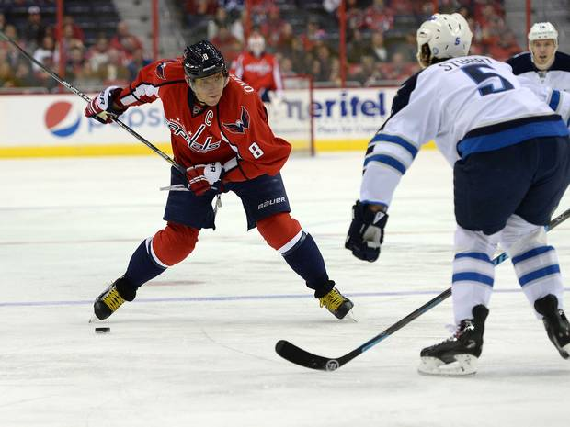
Kineziologie Střelba v ledním hokeji
Vypracoval: Tadeáš Kundera
Štěpán Koukal

Slide 2
Obsah:
Lední hokej
Historie, pravidla
Střelba
Kinematická analýza (golfový úder)
Dynamická analýza
Fyzikální jevy
Působící síly
Předpoklady
Kondiční
Rizika a zranění
Prevence

Slide 3
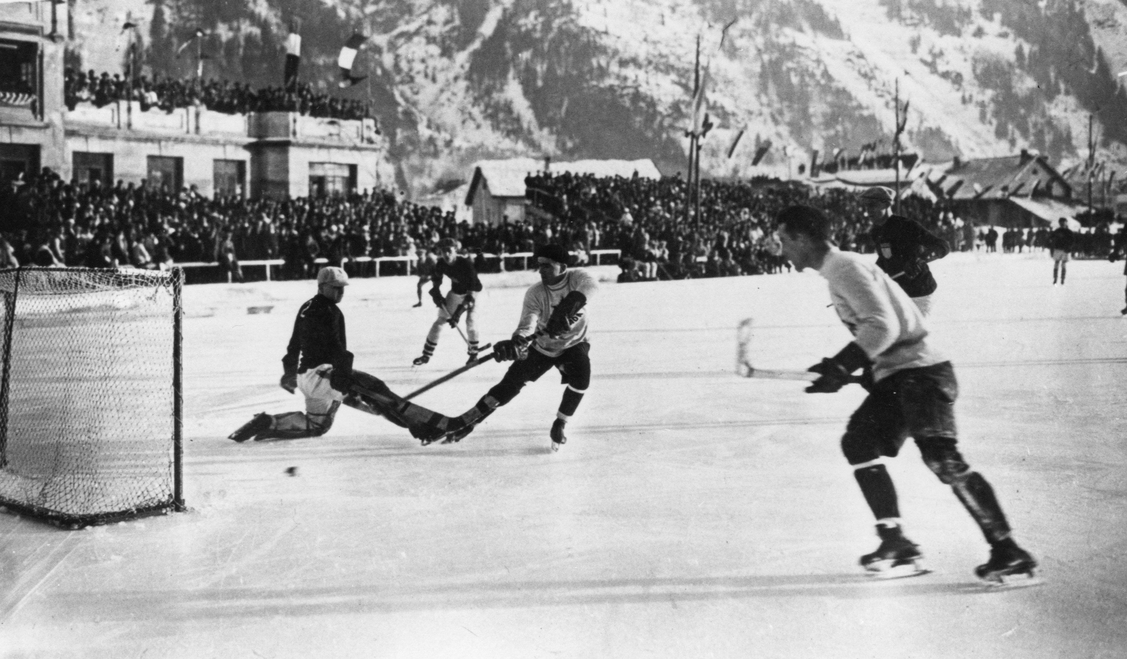
Historie
Vznikl koncem 19. století v Kanadě
První oficiální záznam o hokejovém utkání 3. března 1875 v Montrealu
Nejrychlejší kolektivní sport na světě

Slide 4
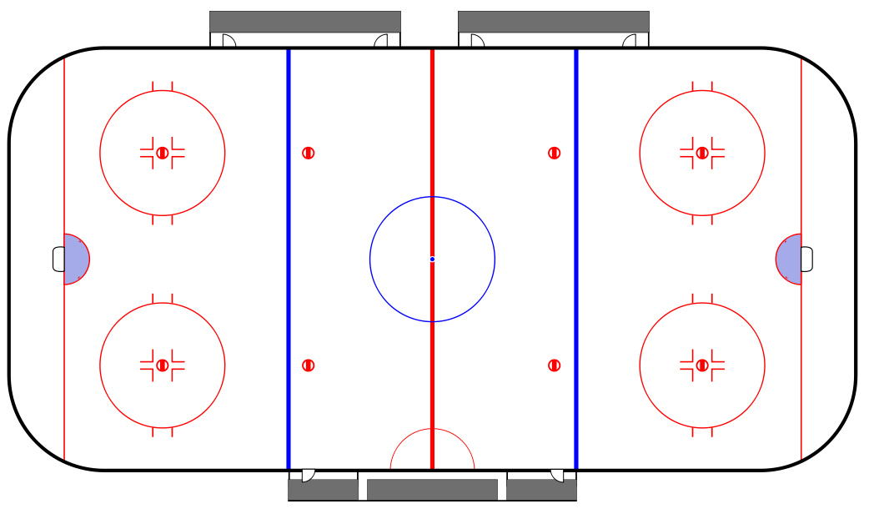
Pravidla
Během hry je na ledě 6 hráčů (neomezené střídání)
Na soupisce 22 hráčů
3x20 min, 60 min čistého času
Ledová plocha s rozměry 56-61 x 26-30 m
Puk (průměr 75,2mm a výška 25,4mm, s hmotností 156-170g, vyroben z kaučuku)
Obranné pásmo
Střední pásmo
Útočné pásmo
Směr hry

Slide 5
Střelba
Rozdílová činnost v ledním hokeji
Velmi technicky náročná
Světový rekord - Zdeno Chára, 175 km/h
Dělení:
Střelba po ruce ( švihem, přiklepnutým švihem, golfový úder)
Střelba přes ruku (švihem, přiklepnutím)
Jiný způsob střelby (tečování, dorážení, střelba v pádu, atd.)

Slide 6
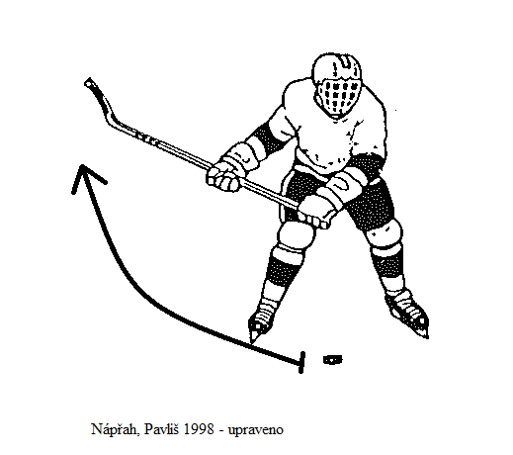
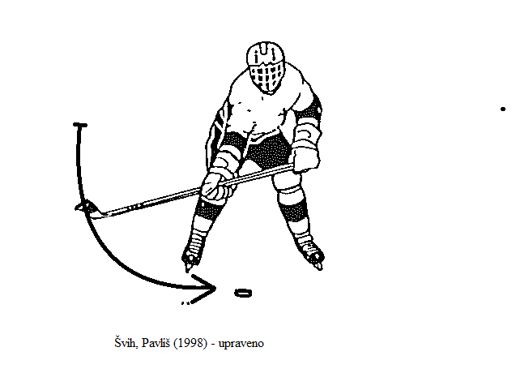
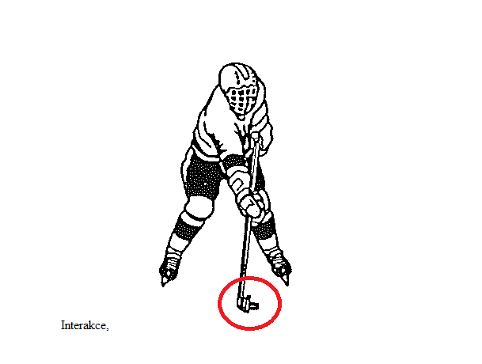
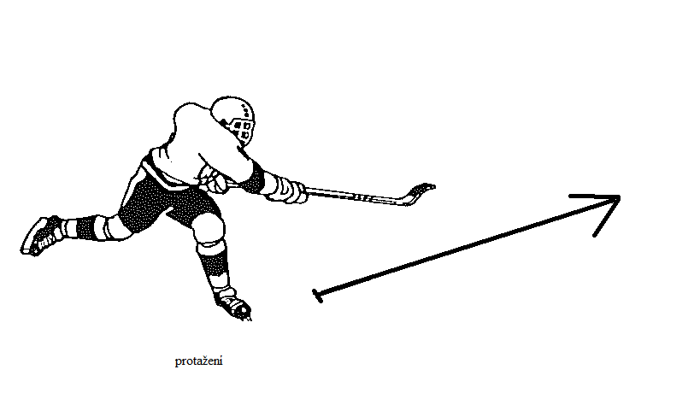
Kinematická analýza - Golfový úder
Nejprudší střela v ledním hokeji
Dělí se na 4 mikrofáze
Nápřah
Švih
Interakce
Protažení

Slide 7
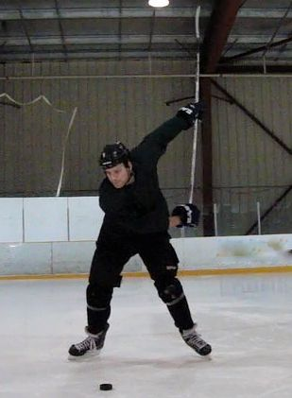
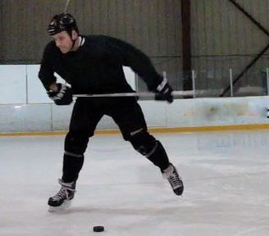
1. Mikrofáze - Nápřah
maximální výkyv hole proti pozdějšímu směru pohybu kotouče
váha z větší části na zadní noze
2. Mikrofáze - Švih
dopředný pohyb hole z bodu maximálního nápřahu do okamžiku kontaktu s kotoučem
váha se přenáší na přední nohu
začíná rotace v trupu

Slide 8
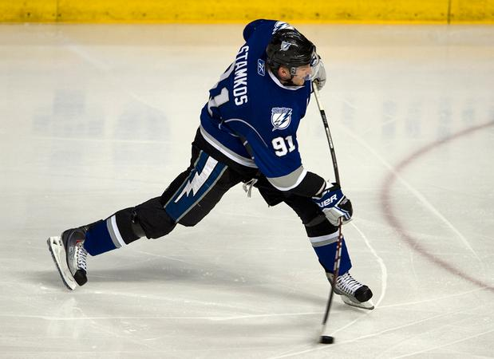
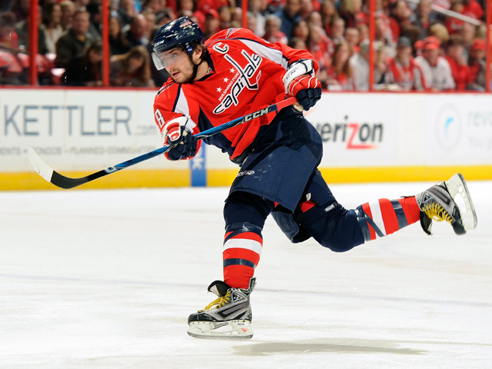
3. Mikrofáze - Interakce
Fáze kdy dochází ke kontaktu čepele hole s kotoučem
Váha na přední noze, rotace trupu a zadní nohy
4. Mikrofáze - Protažení
Nejkrajnější poloha čepele hole po opuštění kotouče ve směru dráhy jeho letu
Udává přesnost střely

Slide 9
Spojení všech mikrofází

Slide 10
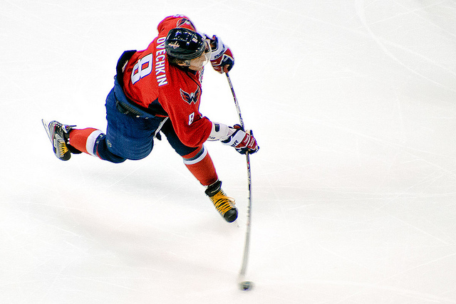
Dynamická analýza
Základem je rotace trupu
Udává hůl do pohybu – rovnoměrně zrychlený pohyb
Pohyb vyvolá břišní svalstvo, pletenec ramenní
Důležitým faktorem je přenášení váhy ze zadní nohy na přední
Vliv pružnosti hole

Slide 11
Fyzikální jevy
Biomechanika střelby v ledním hokeji vychází ze 2. Newtonova zákona a 3. Newtonova zákona
2.NZ - Zákon síly (švihová fáze, interakce)
3.NZ - Zákon akce a reakce (interakce, působení svalové síly na hůl)
Zákon zachování hybnosti
Celková hybnost izolované soustavy těles se nemění (přenos energie z hole na puk)
Přeměna potenciální energie na kinetickou
Tíhová síla
Třecí síla
Dotyk čepele ledu, puku

Slide 12
Působení sil
Fr
Fsv
Fg
Fpot
Fr
Ft
Fstř

Slide 13
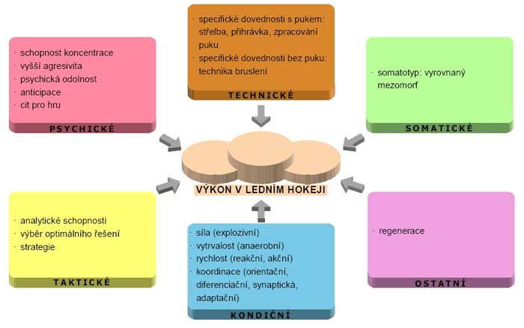
Faktory sportovního výkonu

Slide 14
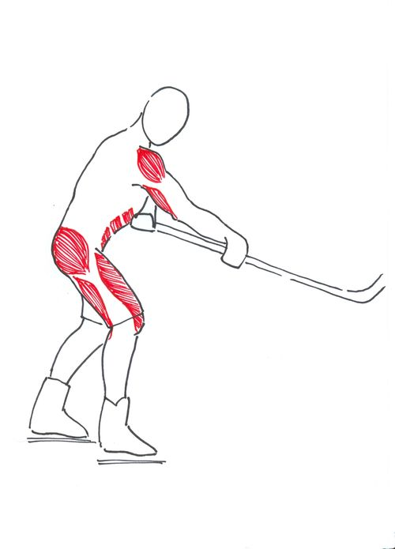
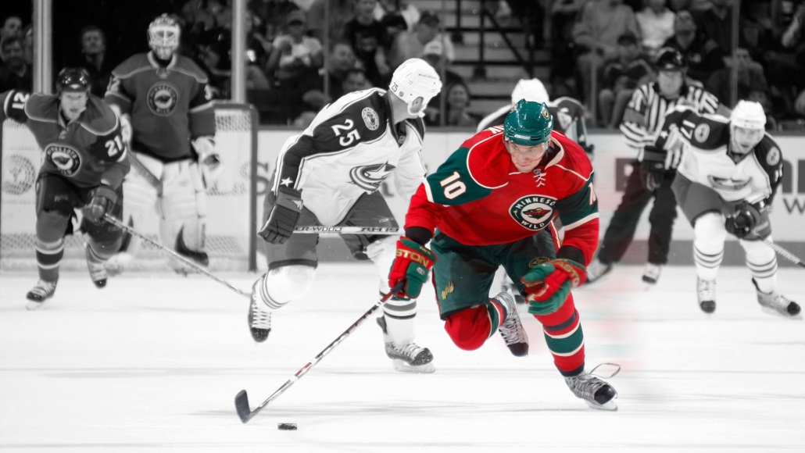
Kondiční předpoklady
Zapojena většina svalových skupin
Síla(explozivní), vytrvalost(anaerobní), rychlost(akční, reakční), koordinace
Střelba – břišní svalstvo, pletenec ramenní
Hráč nabruslí během utkání 5-5,5 km

Slide 15
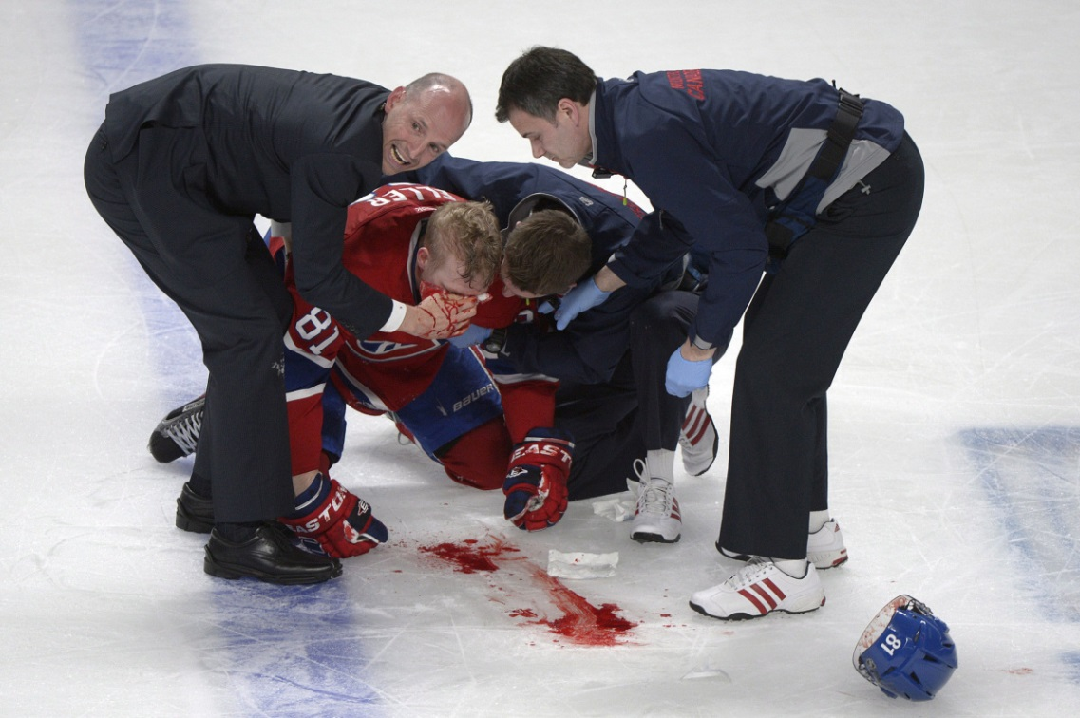
Zdravotní rizika
Lední hokej patří mezi sporty, kde se často setkáváme s poraněním. Jedná se o kontaktní sport a poranění vznikají při přímých soubojích, při nárazech na mantinel a zásahem kotouče. Jsou zde i časté tržné rány na obličeji, vyražení zubů.

Slide 16
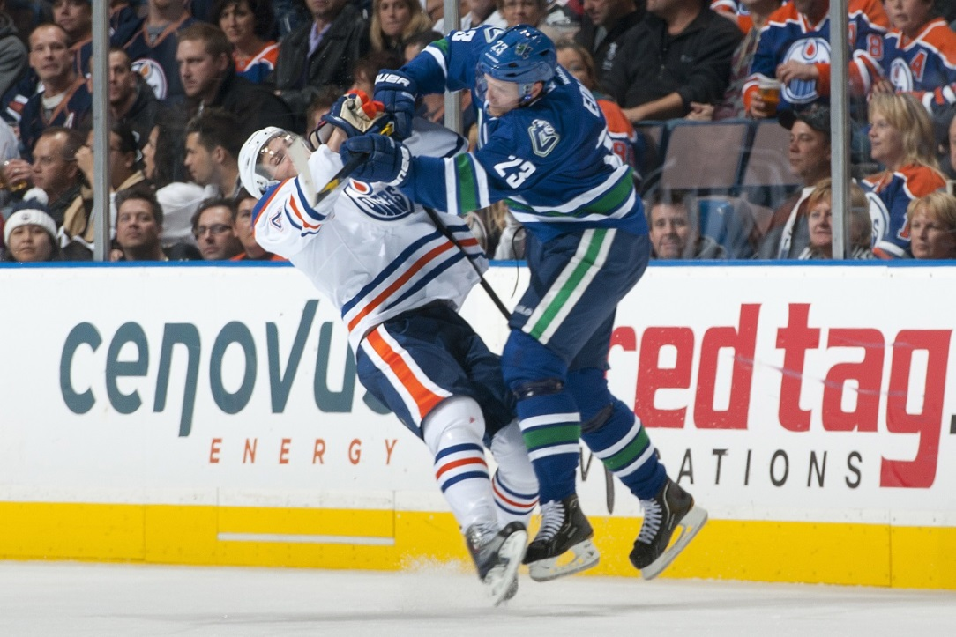
Nejčastější zranění a poškození
akutní: zhmožděniny, distorze kolene (natažení, natržení a přetržení vazů), natažení a natržení svalů, zlomeniny (torzní zlomeniny bérce a zlomeniny kotníku s odtržením vazů), zlomenina nosních kůstek, krvácení do sklivce, odtrhnutí sítnice, otřes mozku…
chronické: bolesti bederní páteře, kolenou a celého nosného systému, otřes mozku…

Slide 17
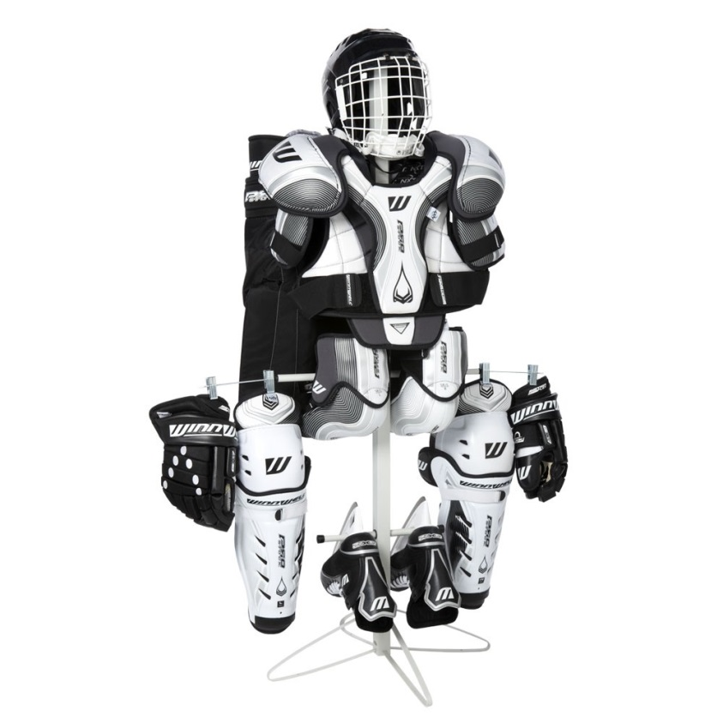
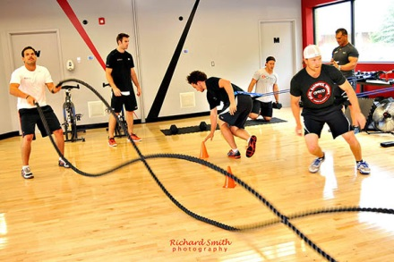
Prevence
Důkladné rozcvičení a zahřátí organismu
Kvalitní tréninkové jednotky (nejen na ledě)
Důsledná regenerace, strečink a podobně
Kvalitní výstroj

Slide 18
Zdroje
http://is.muni.cz/do/rect/el/estud/fsps/ps10/fyziol/web/sport/hry-hokej.html
http://is.muni.cz/do/fsps/e-learning/kineziologie/elportal/index.html
https://www.google.cz/imghp?hl=cs&tab=wi&ei=G5AzVMeAN4z5atPtgrAB&ved=0CAQQqi4oAg
Děkujeme za pozornost

